Slide 1
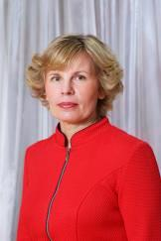
МИНИСТЕРСТВО ОБРАЗОВАНИЯ РЕСПУБЛИКИ МОРДОВИЯ
ПОРТФОЛИО
Матвеевой Светланы Алексеевны воспитателя МАДОУ «Детский сад №104
комбинированного вида» г. о. Саранск
Дата рождения: 08.09.1973г.
Профессиональное образование: методист по дошкольному воспитанию, воспитатель в детском саду, МГПИ им. М.Е.Евсевьева
№ диплома ЭВ 049860, дата выдачи 05.06.1996г.
Стаж педагогической работы (по специальности): 31 год
Общий трудовой стаж: 34 года
Наличие квалификационной категории:
высшая кв. категория
Дата последней аттестации:
Приказ № 541 от 22.05.2019 г.

Slide 2
Представление инновационного
педагогического опыта
Матвеевой Светланы Алексеевны воспитателя МАДОУ «Детский сад №104
комбинированного вида» г.о. Саранск
Тема методической работы:
«Детские исследовательские проекты как средство познавательной активности старших дошкольников»
https://ds104sar.schoolrm.ru/sveden/employees/11248/186476/

Slide 3
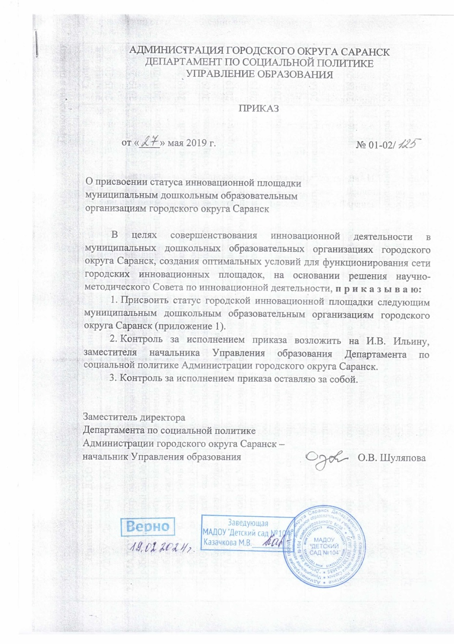
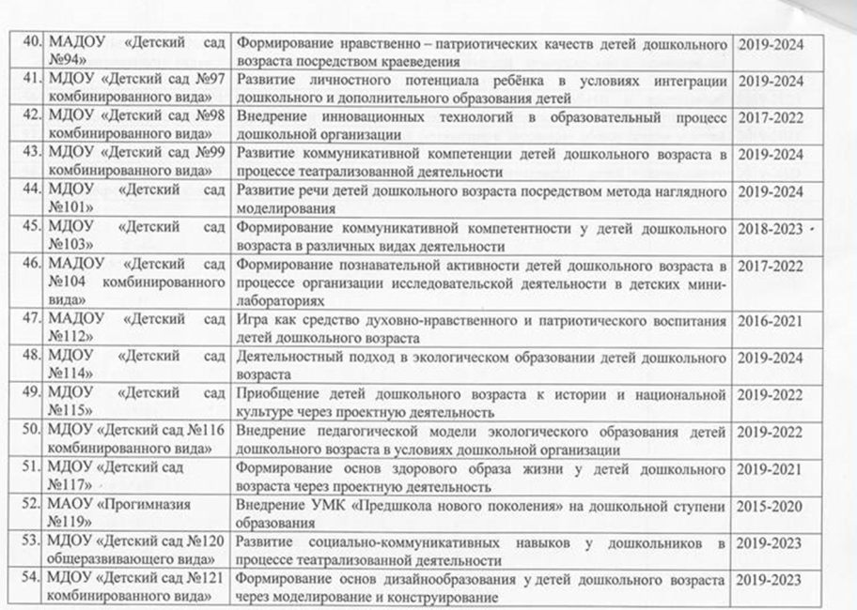
1. Участие в инновационной (экспериментальной) деятельности

Slide 4
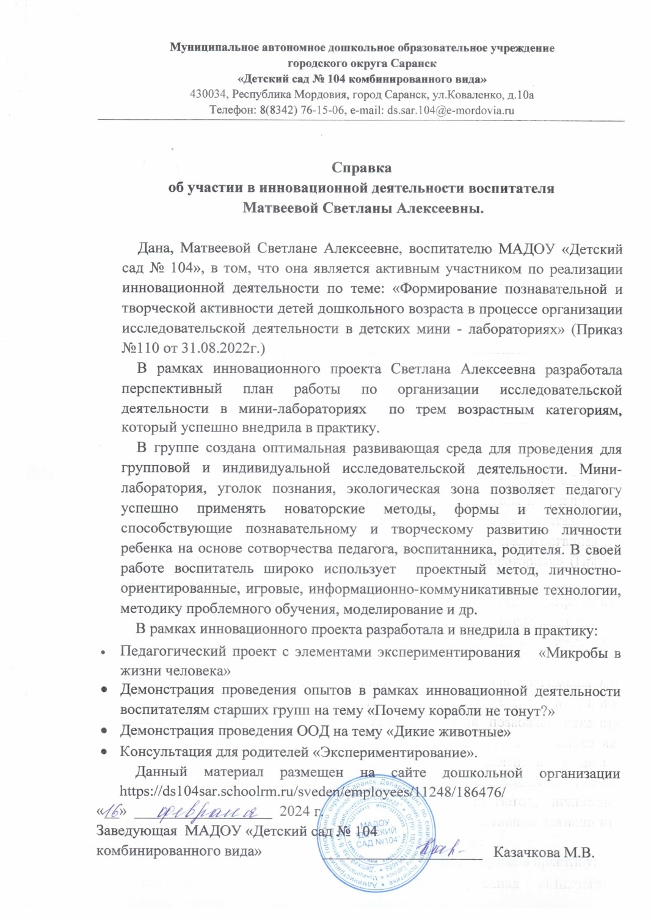

Slide 5
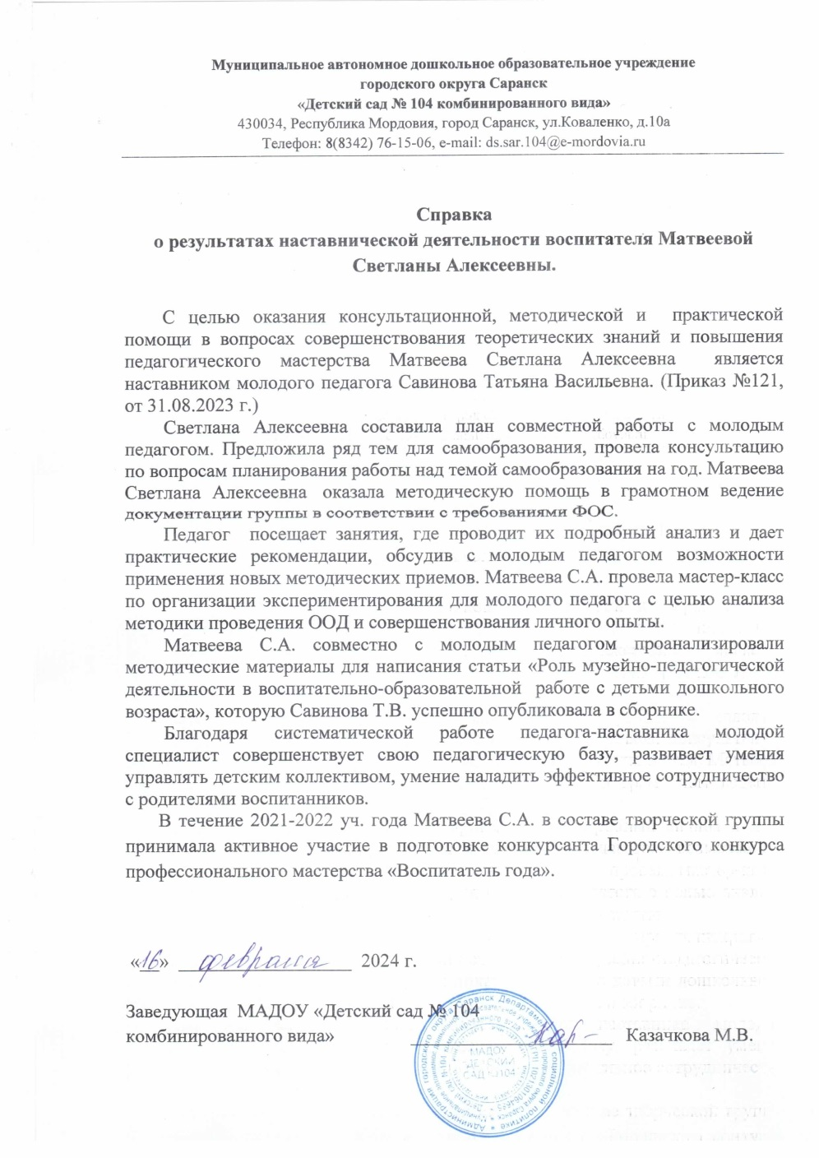
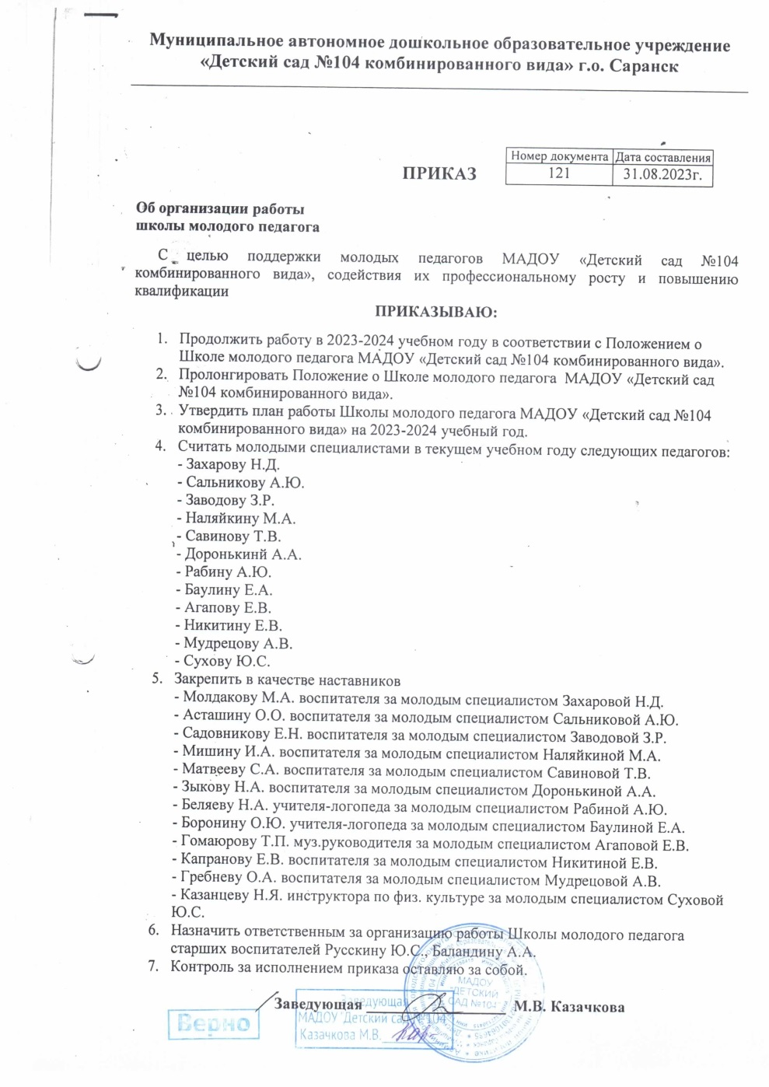
2. Наставничество

Slide 6
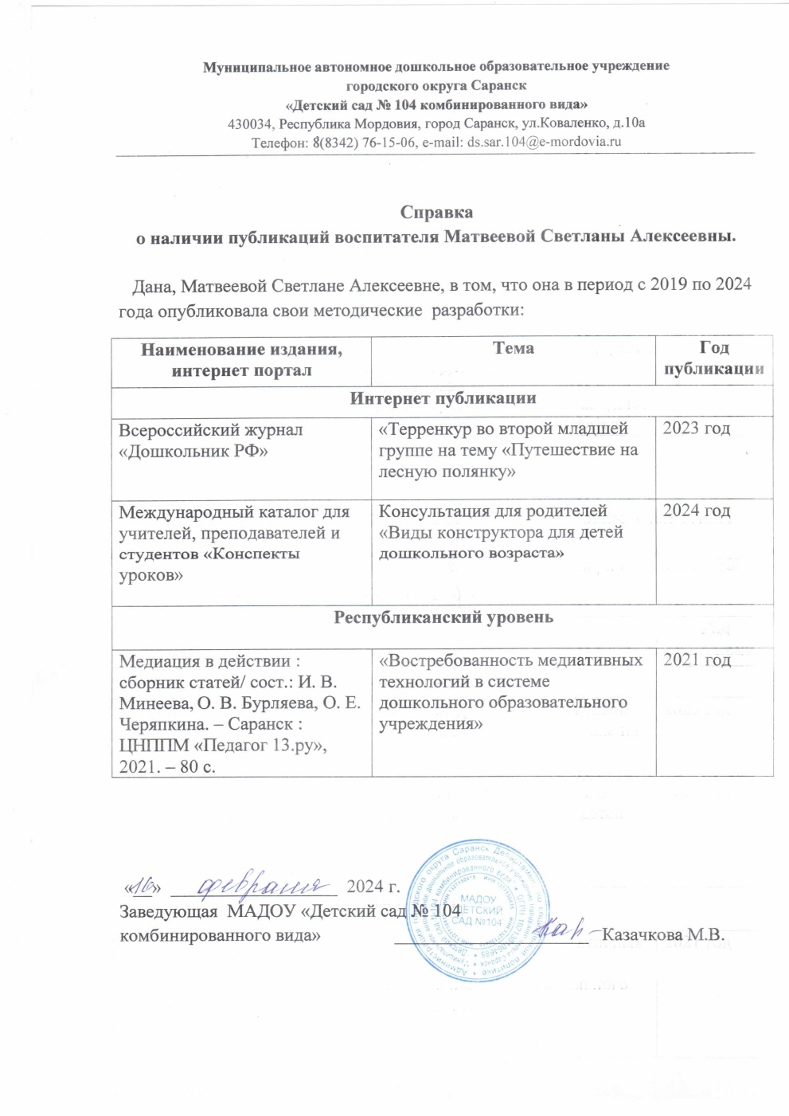
3. Наличие публикаций
Интернет публикации – 2
Республиканский уровень -1

Slide 7
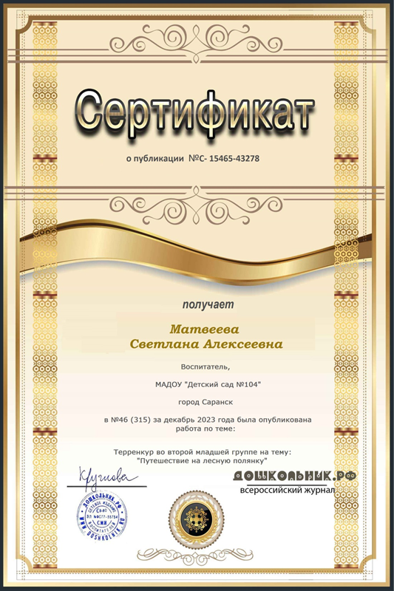

Slide 8
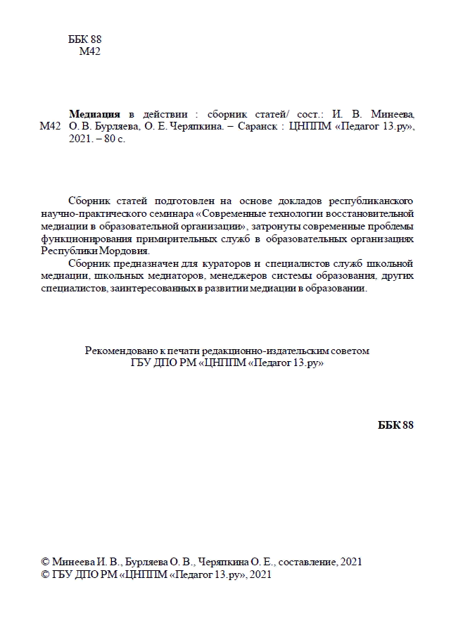
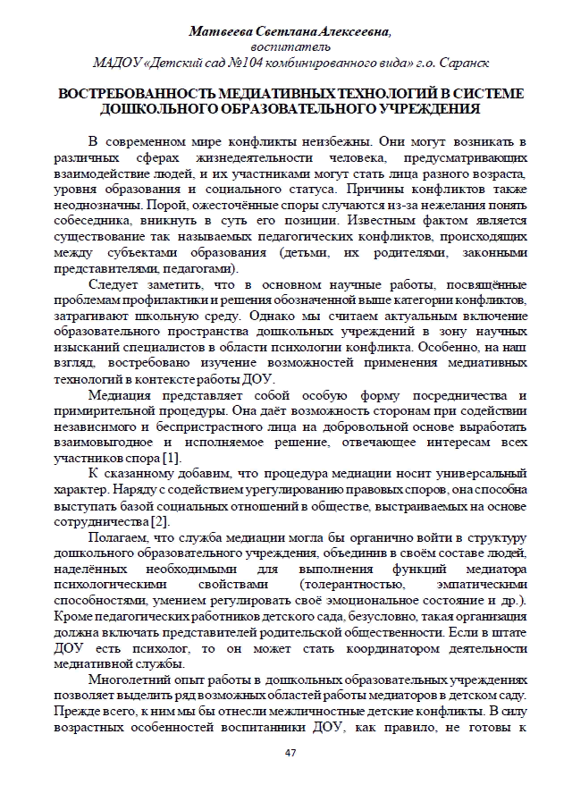

Slide 9
4. Результаты участия воспитанников в: конкурсах, выставках, турнирах, соревнованиях, акциях, фестивалях
Победа в заочных/дистанционных
конкурсах в сети «Интернет» -1 Призовые места в мероприятиях
городского уровня – 5 Призовое место в мероприятиях республиканского уровня – 1 Призовое место в мероприятиях
Российского уровня – 1

Slide 10
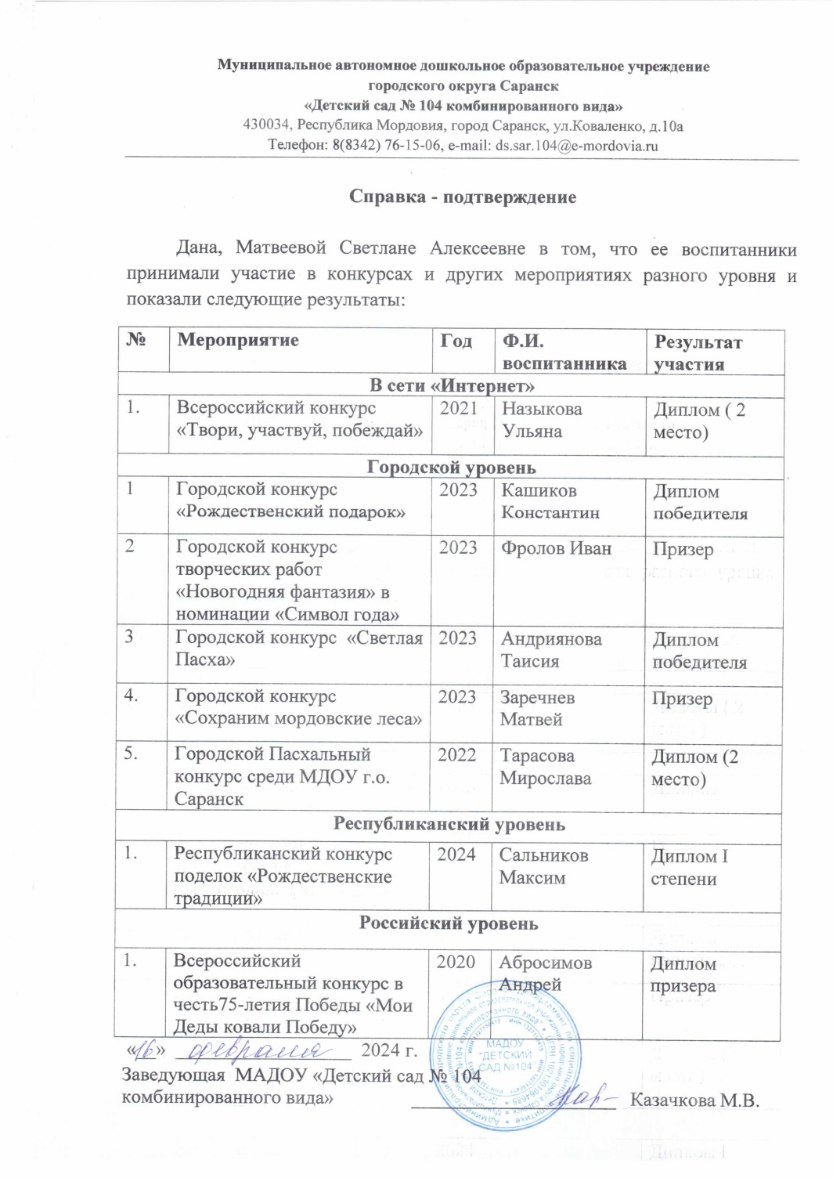
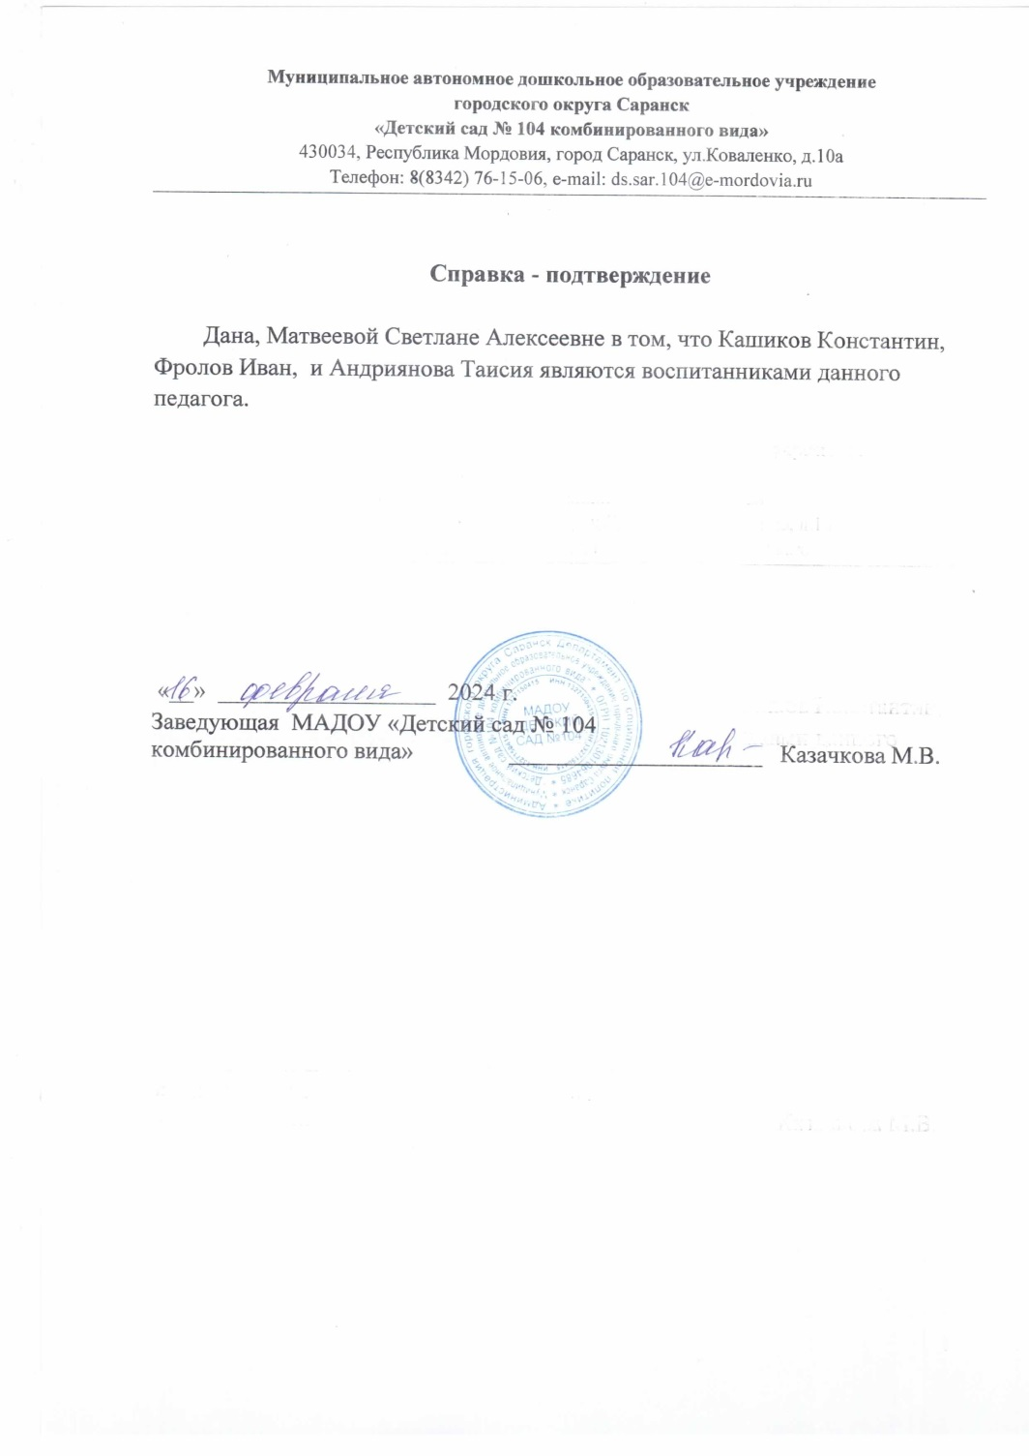

Slide 11
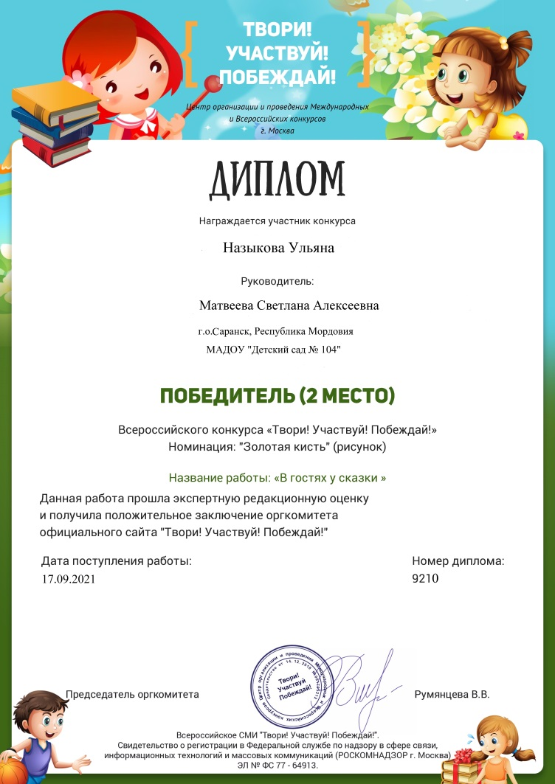
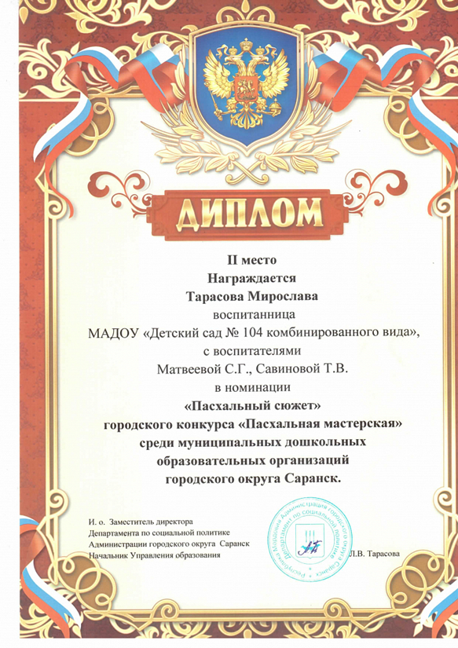
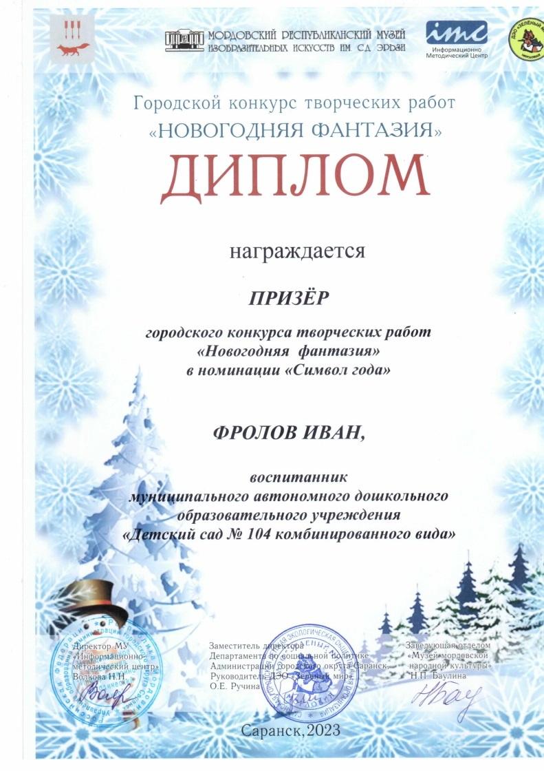

Slide 12
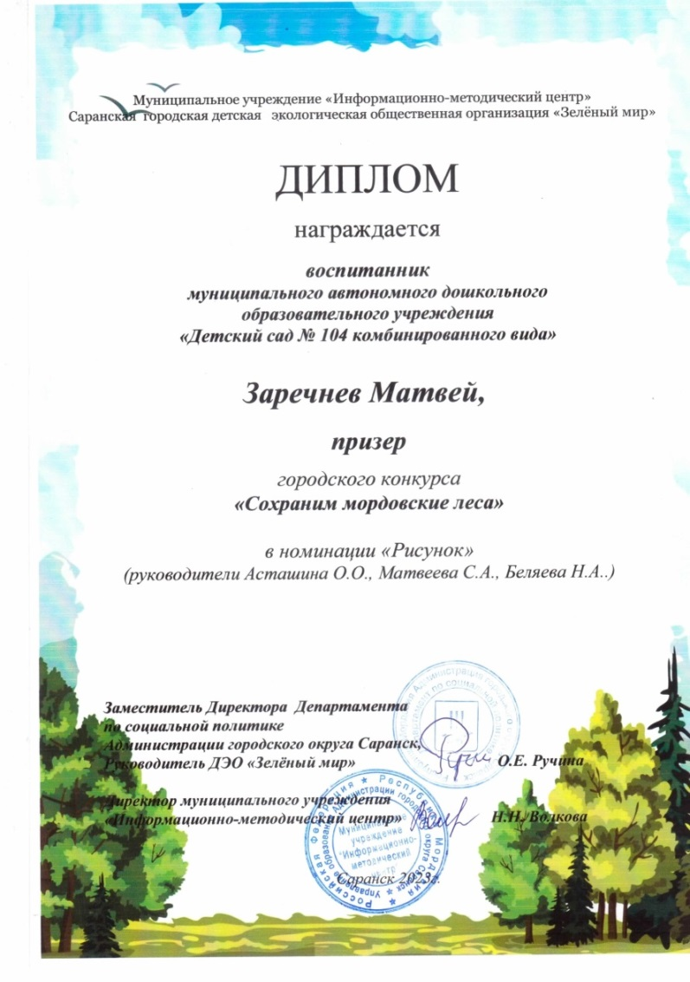
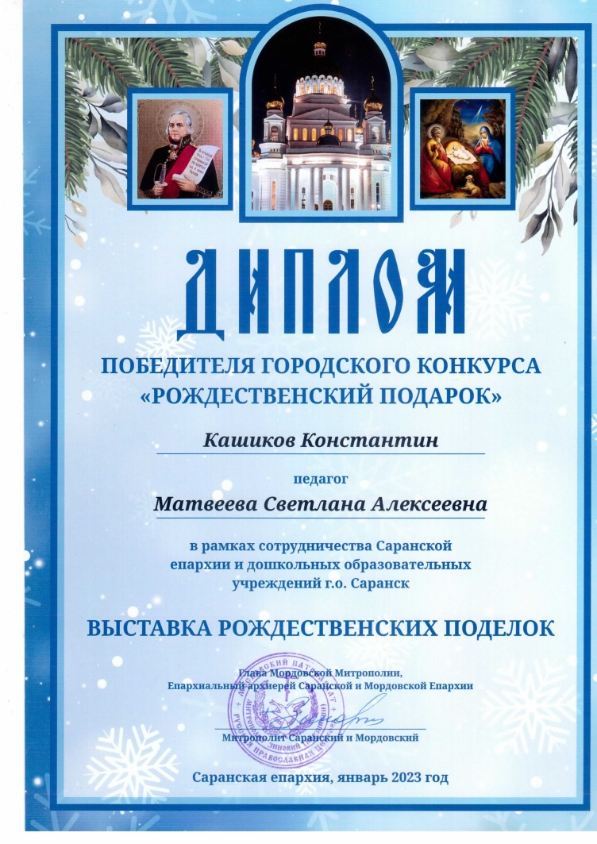

Slide 13
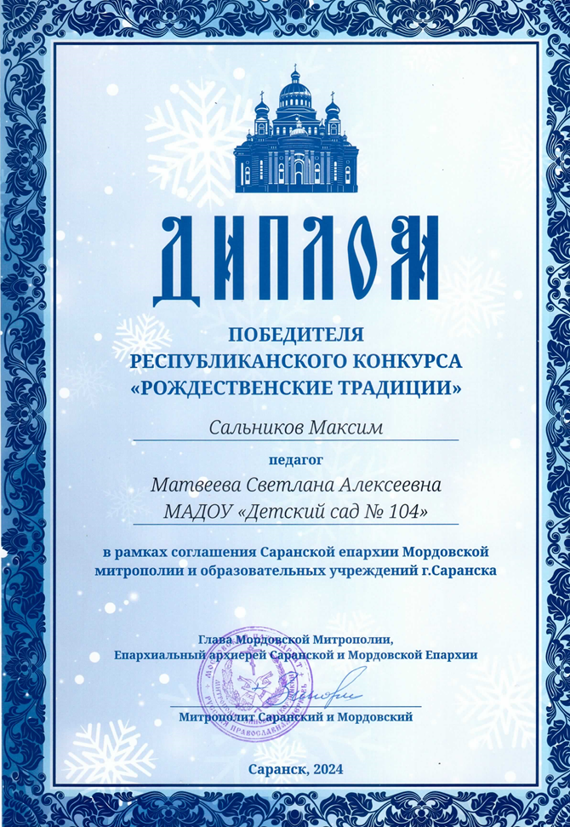

Slide 14
6. Выступления на заседаниях методических советов, научно-практических конференциях, педагогических чтениях, семинарах, секциях, форумах, радиопередачах
(очно)
Международный уровень – 1
Республиканский уровень - 1
Городской уровень - 1
Уровень образовательной
организации-2

Slide 15
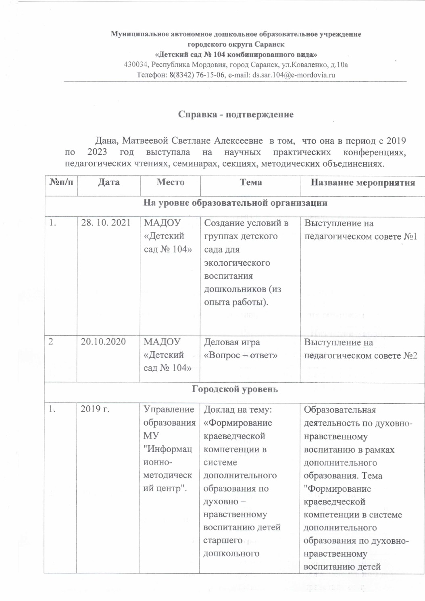
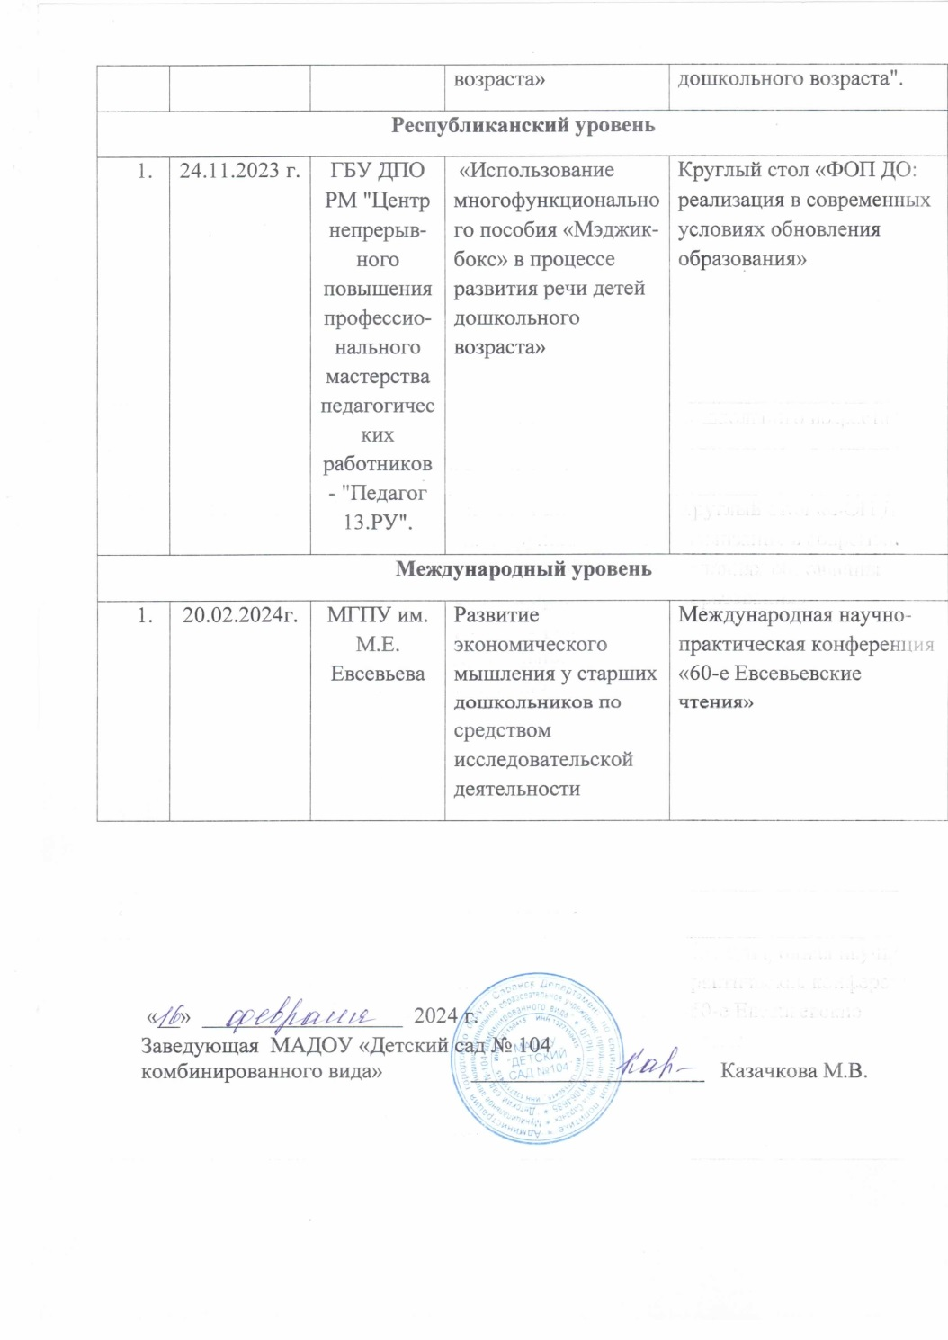

Slide 16
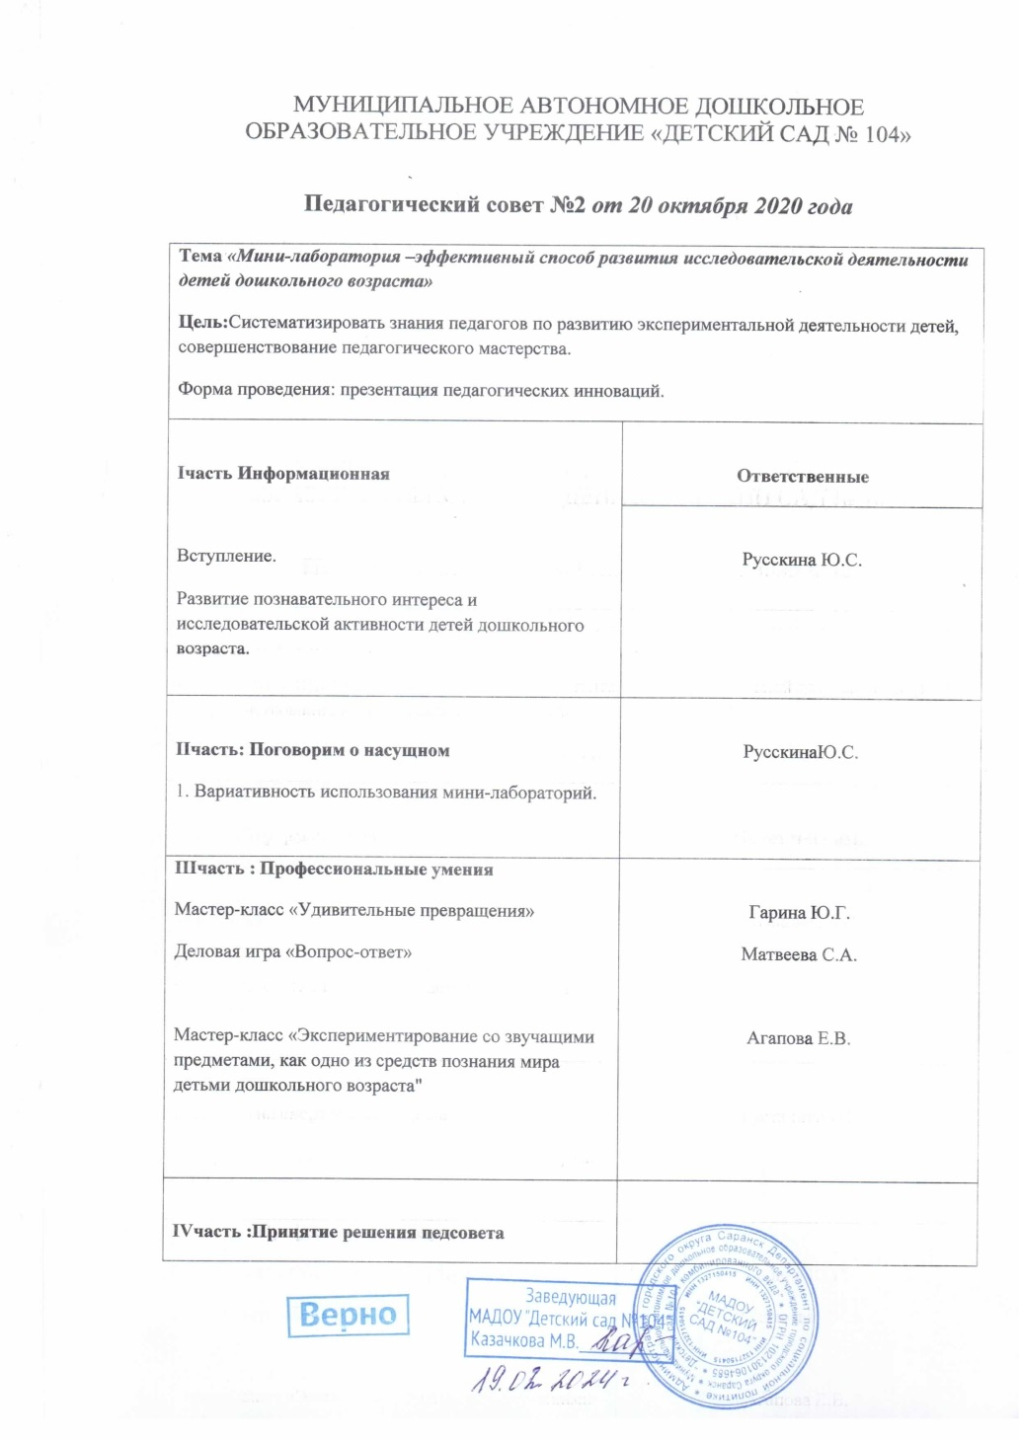
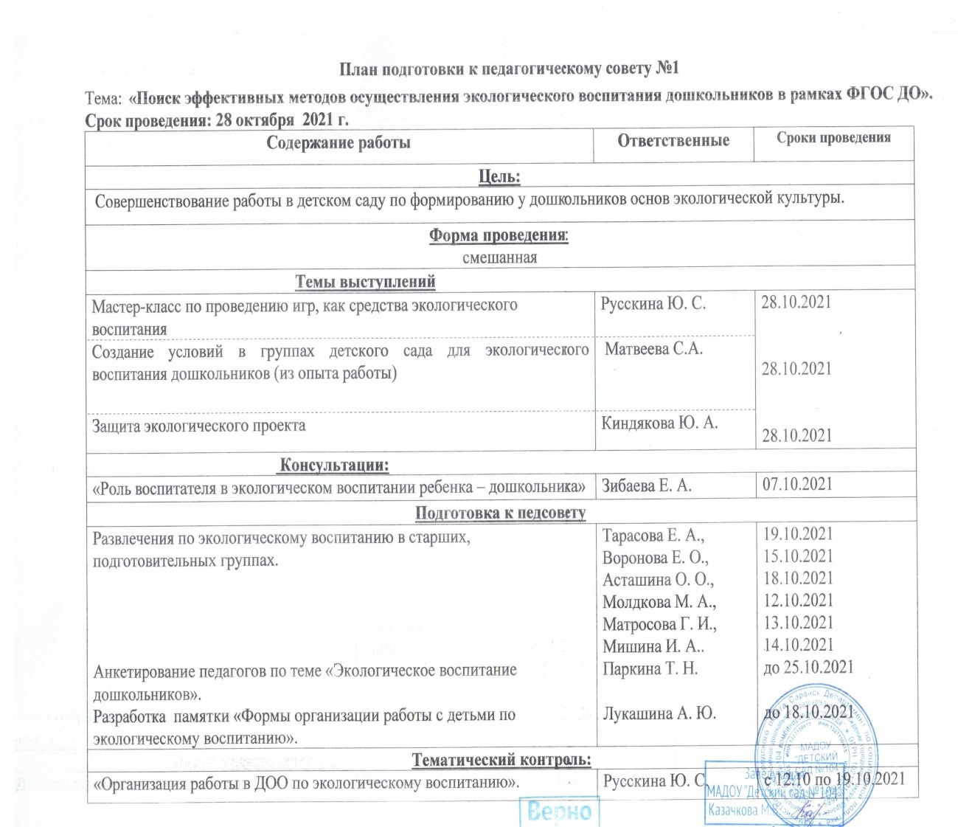

Slide 18
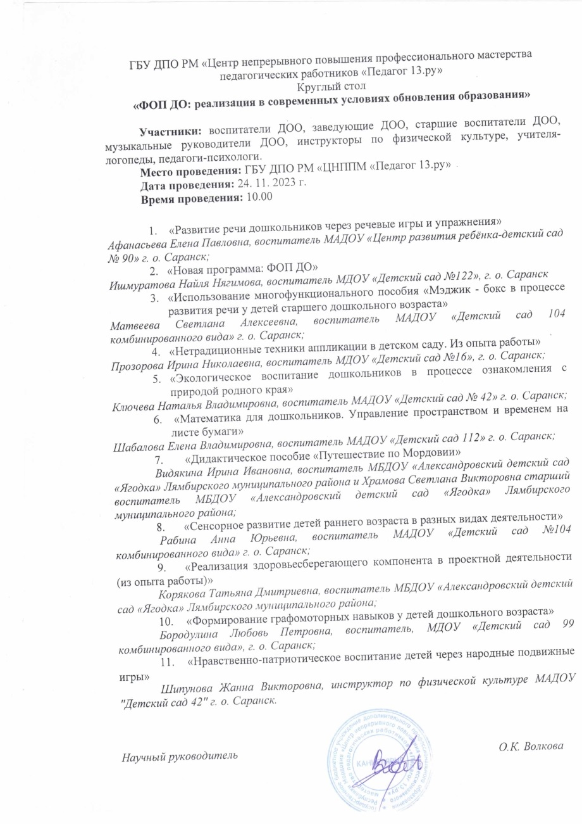
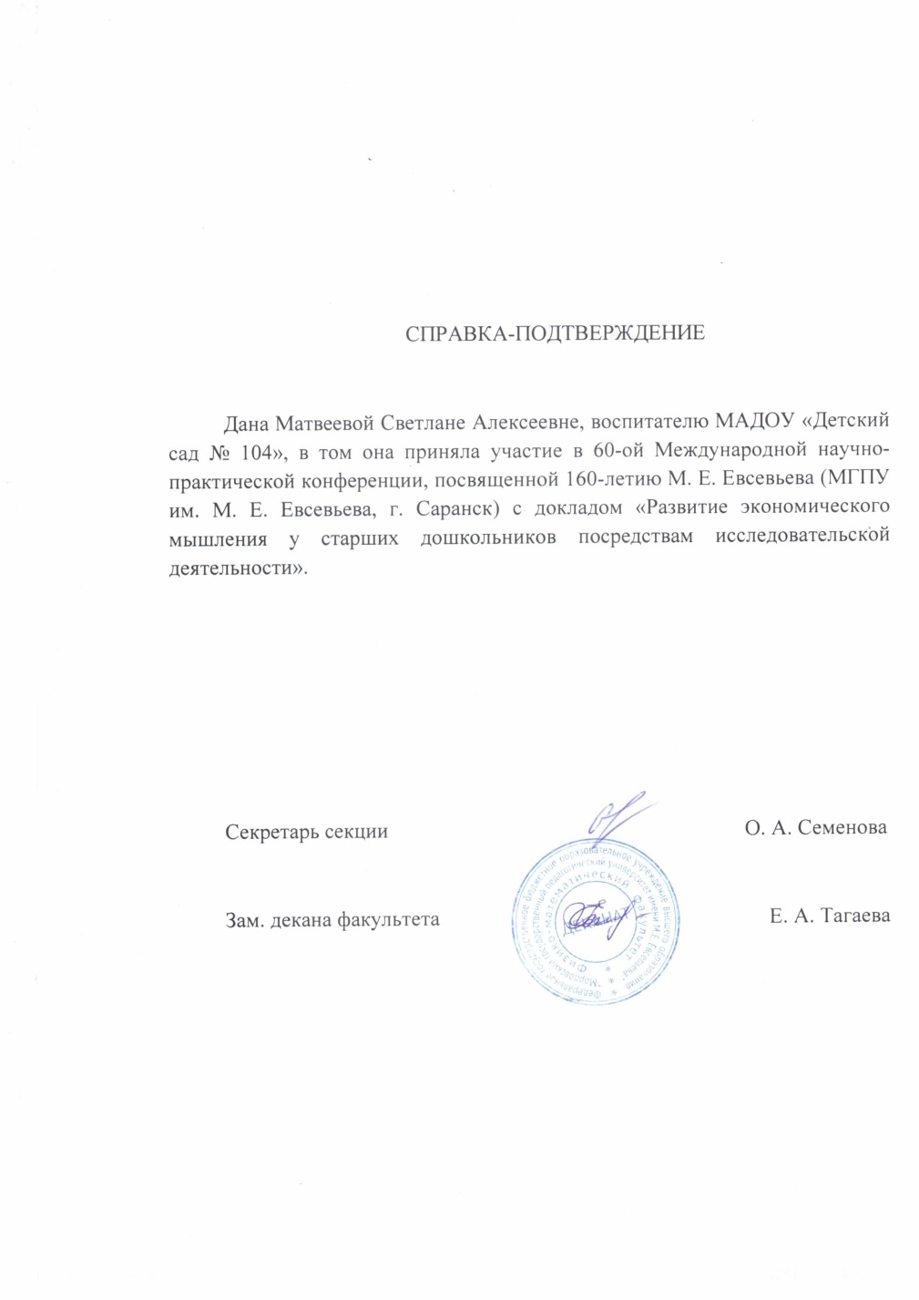

Slide 19
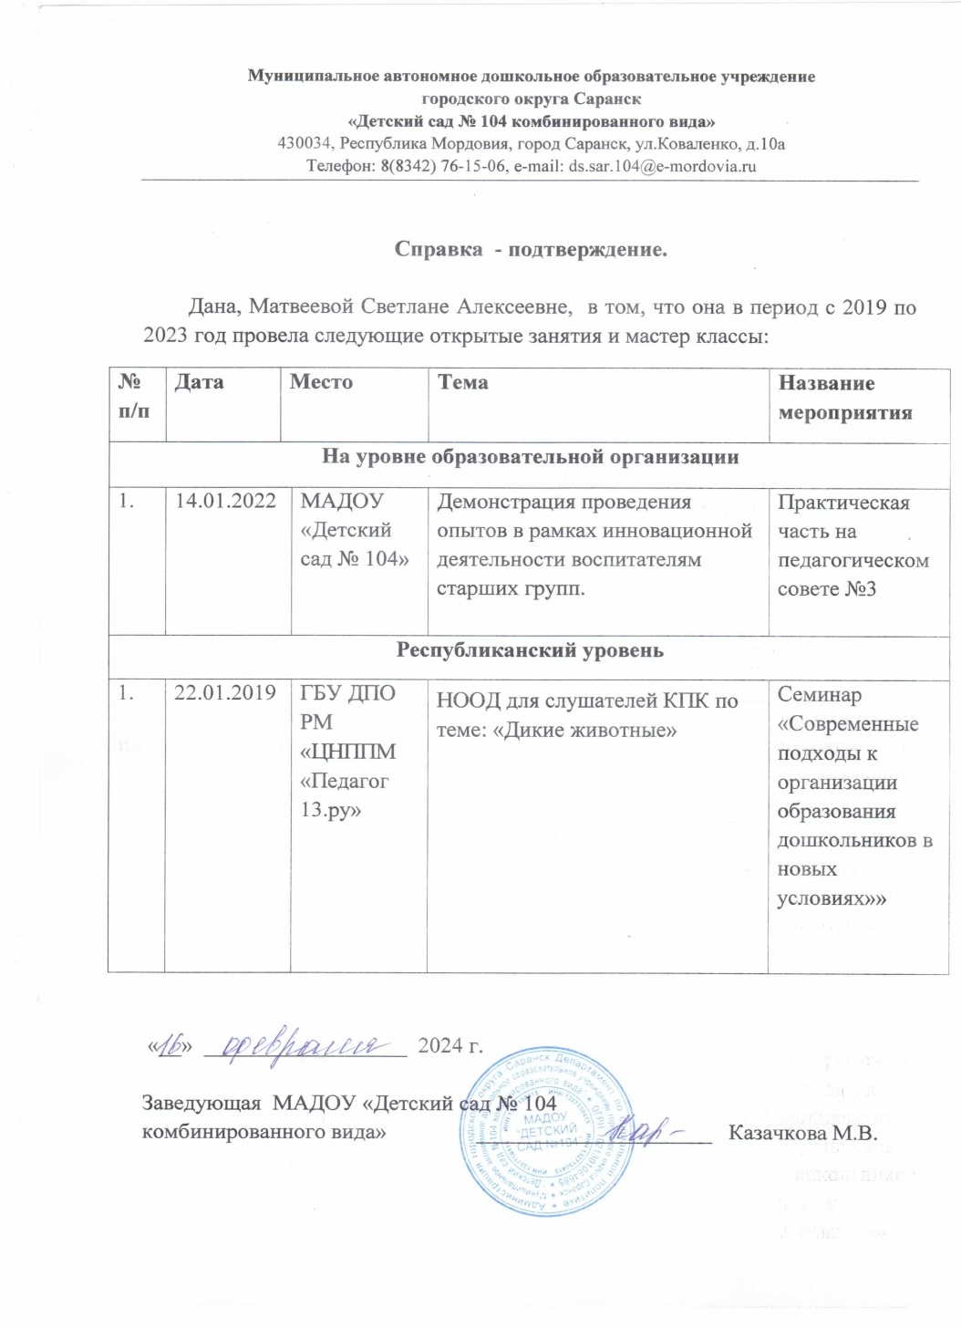
7. Проведение открытых занятий, мастер-классов, мероприятий (очно)
Уровень образовательной организации – 1
Республиканский уровень - 1

Slide 20
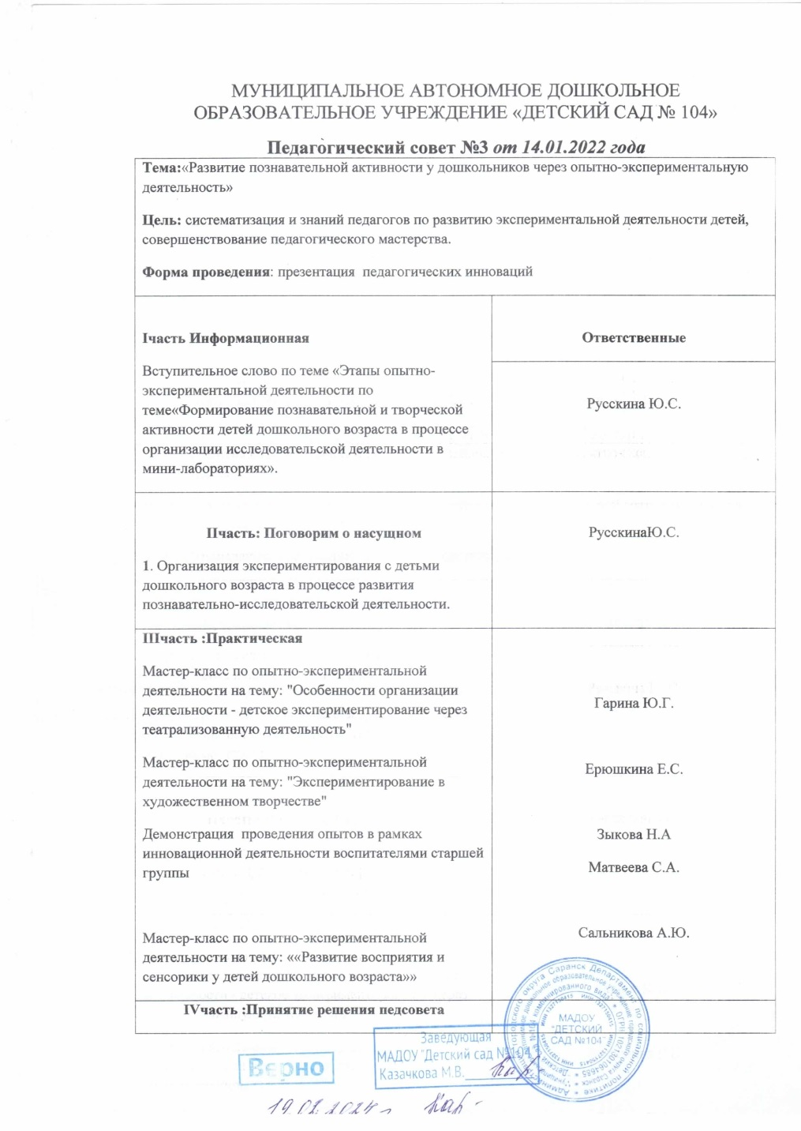
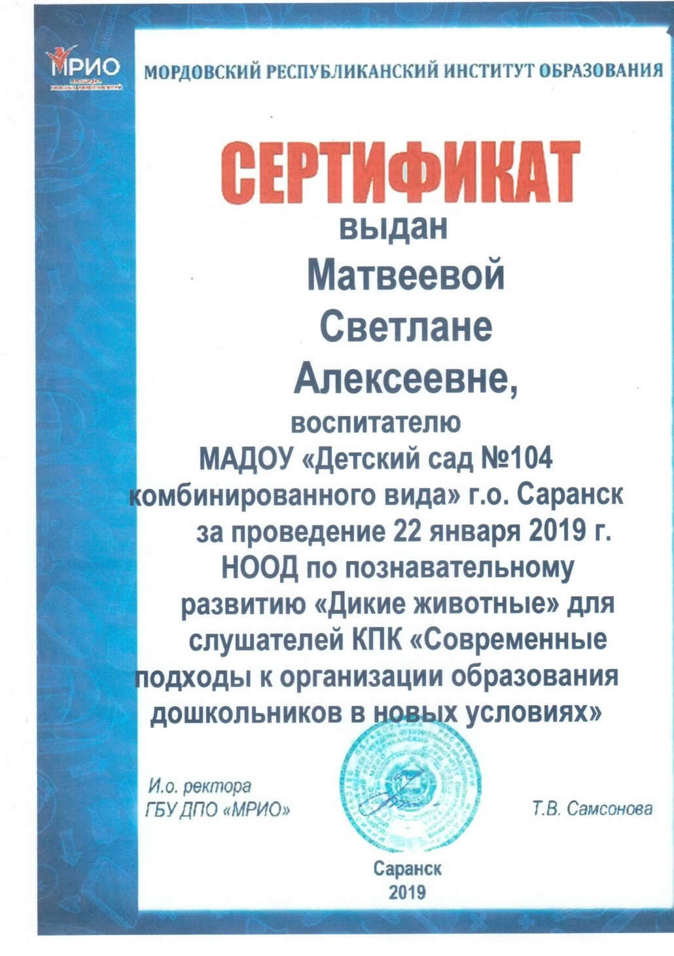

Slide 21
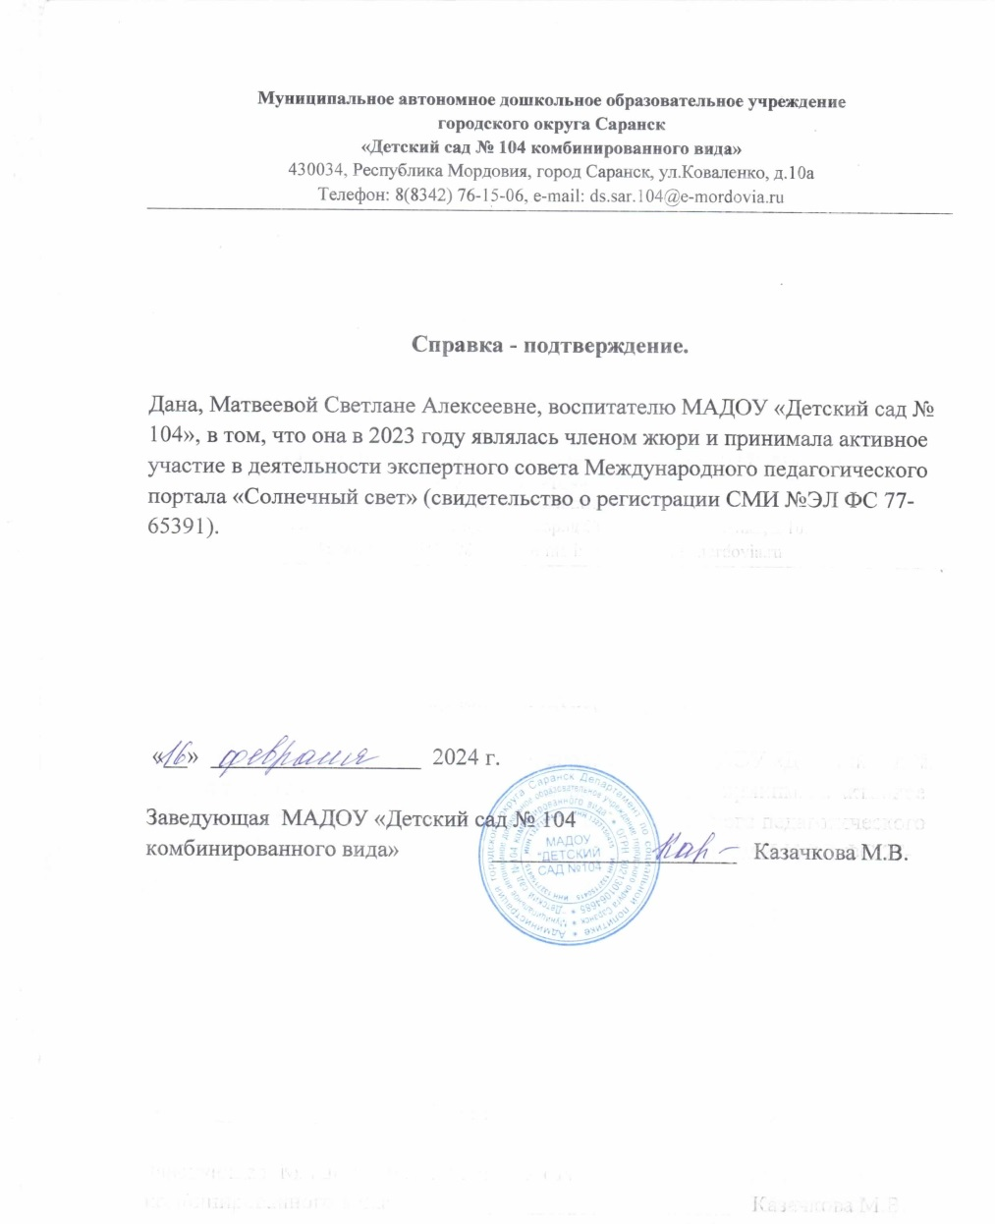
8. Экспертная деятельность

Slide 22
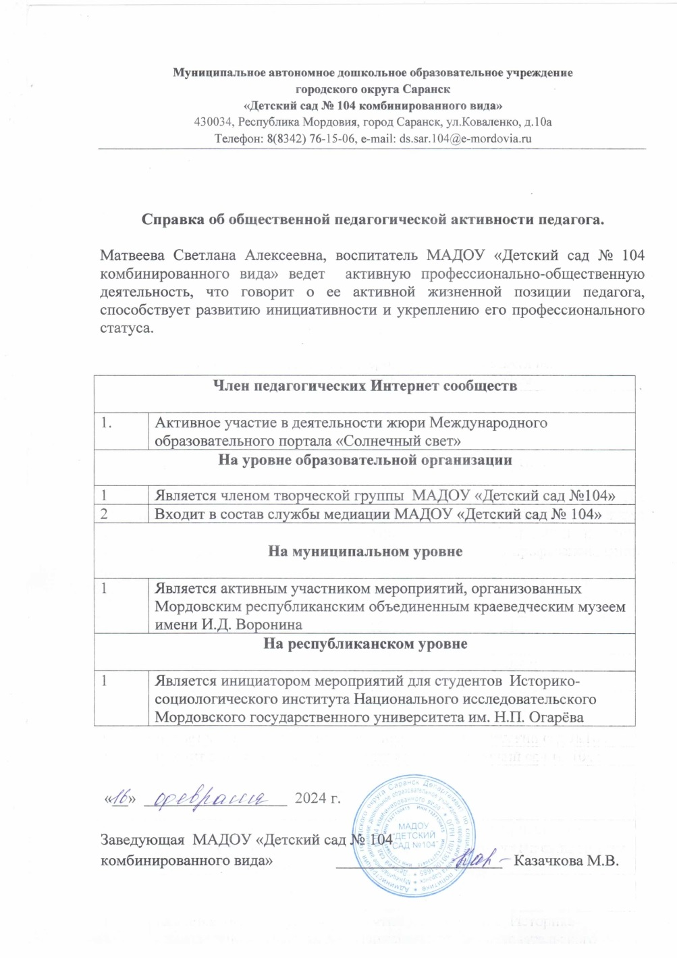
9. Общественно- педагогическая активность педагога: участие
в комиссиях, педагогических сообществах,
в жюри конкурсов

Slide 23
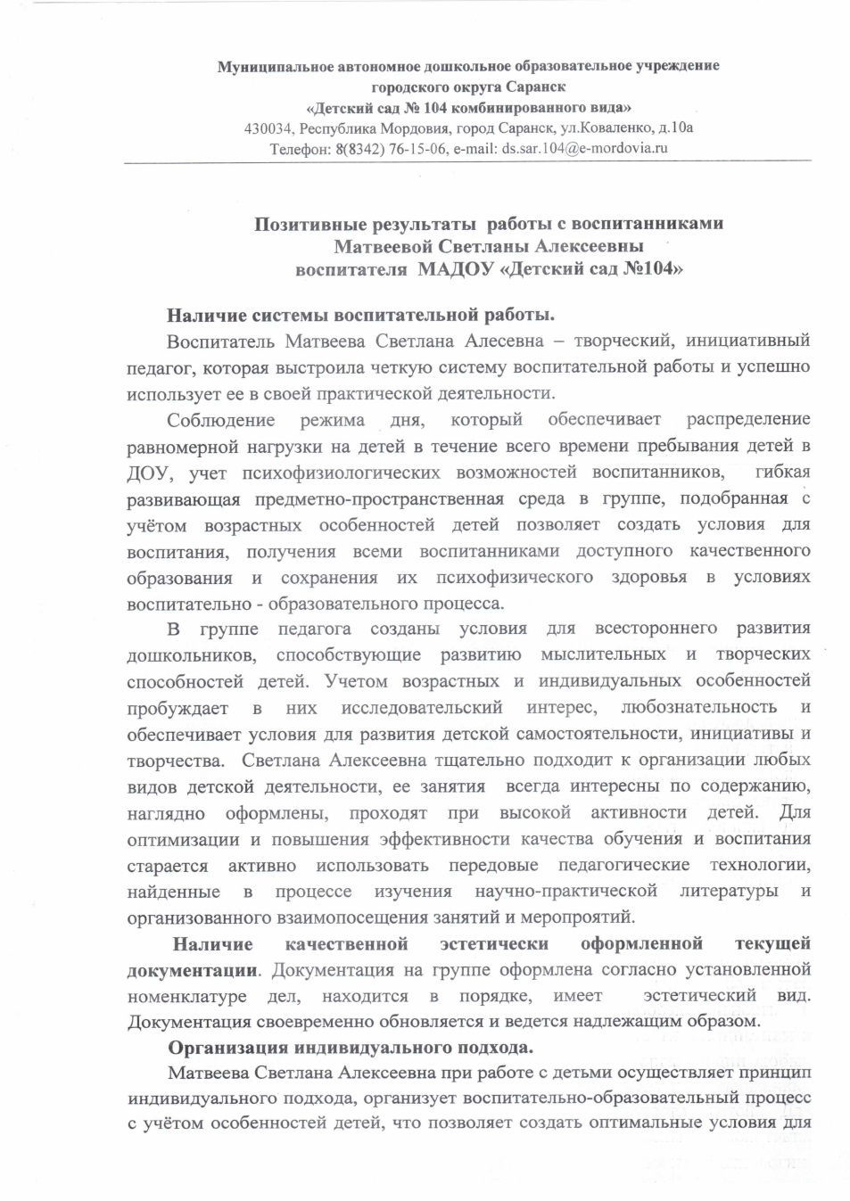
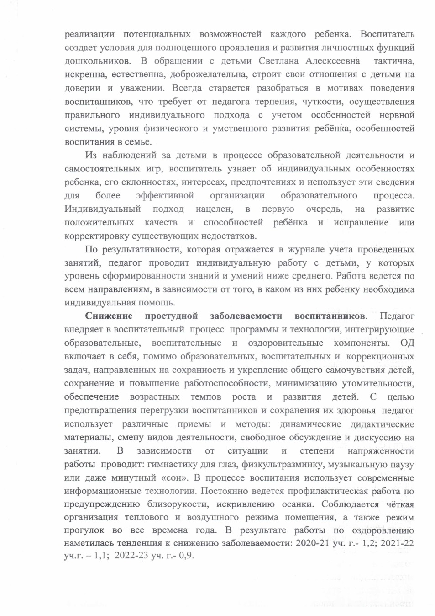
10. Позитивные результаты работы
с воспитанниками

Slide 24
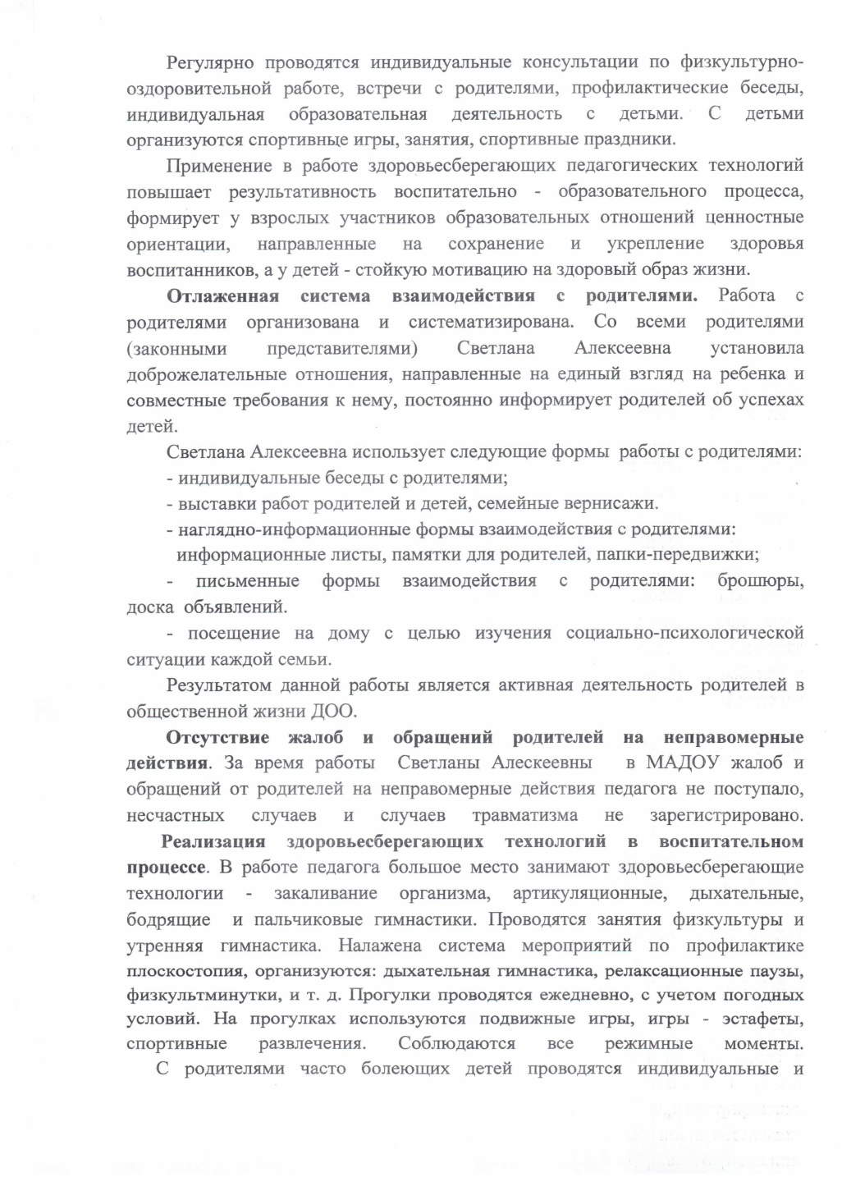
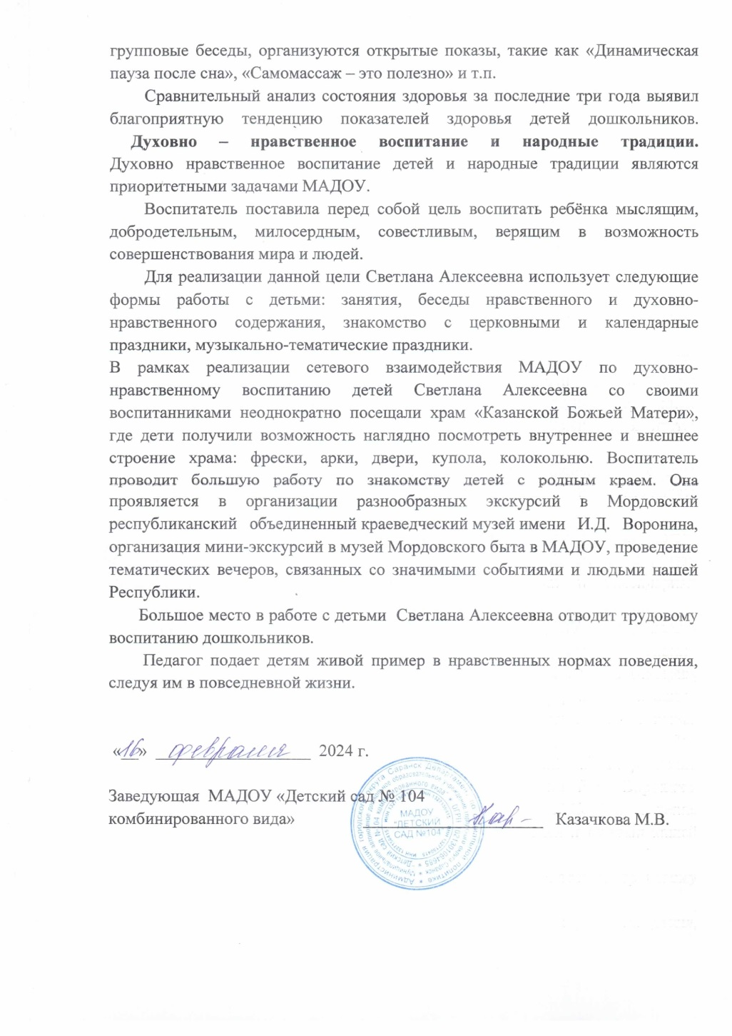

Slide 25
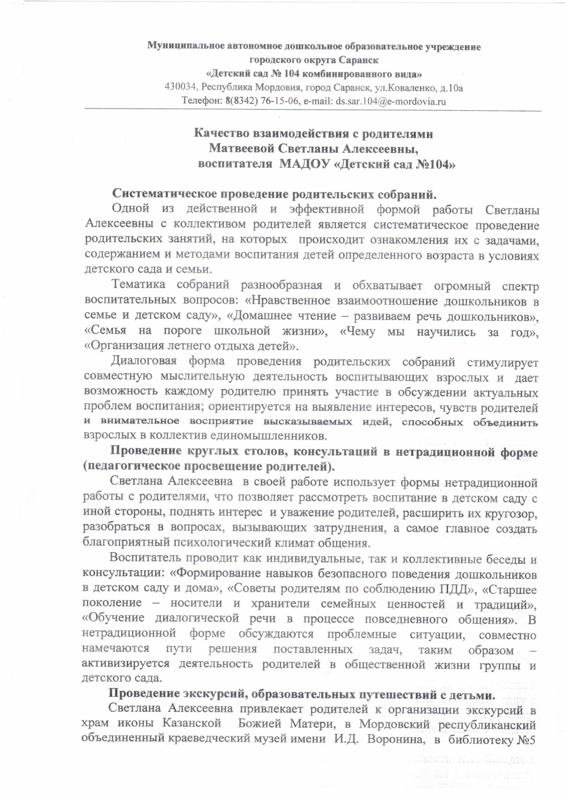
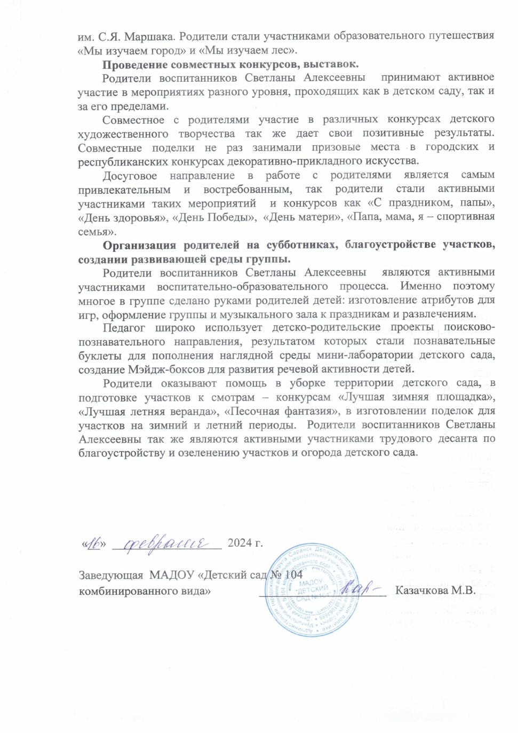
11. Качество взаимодействия
с родителями

Slide 26
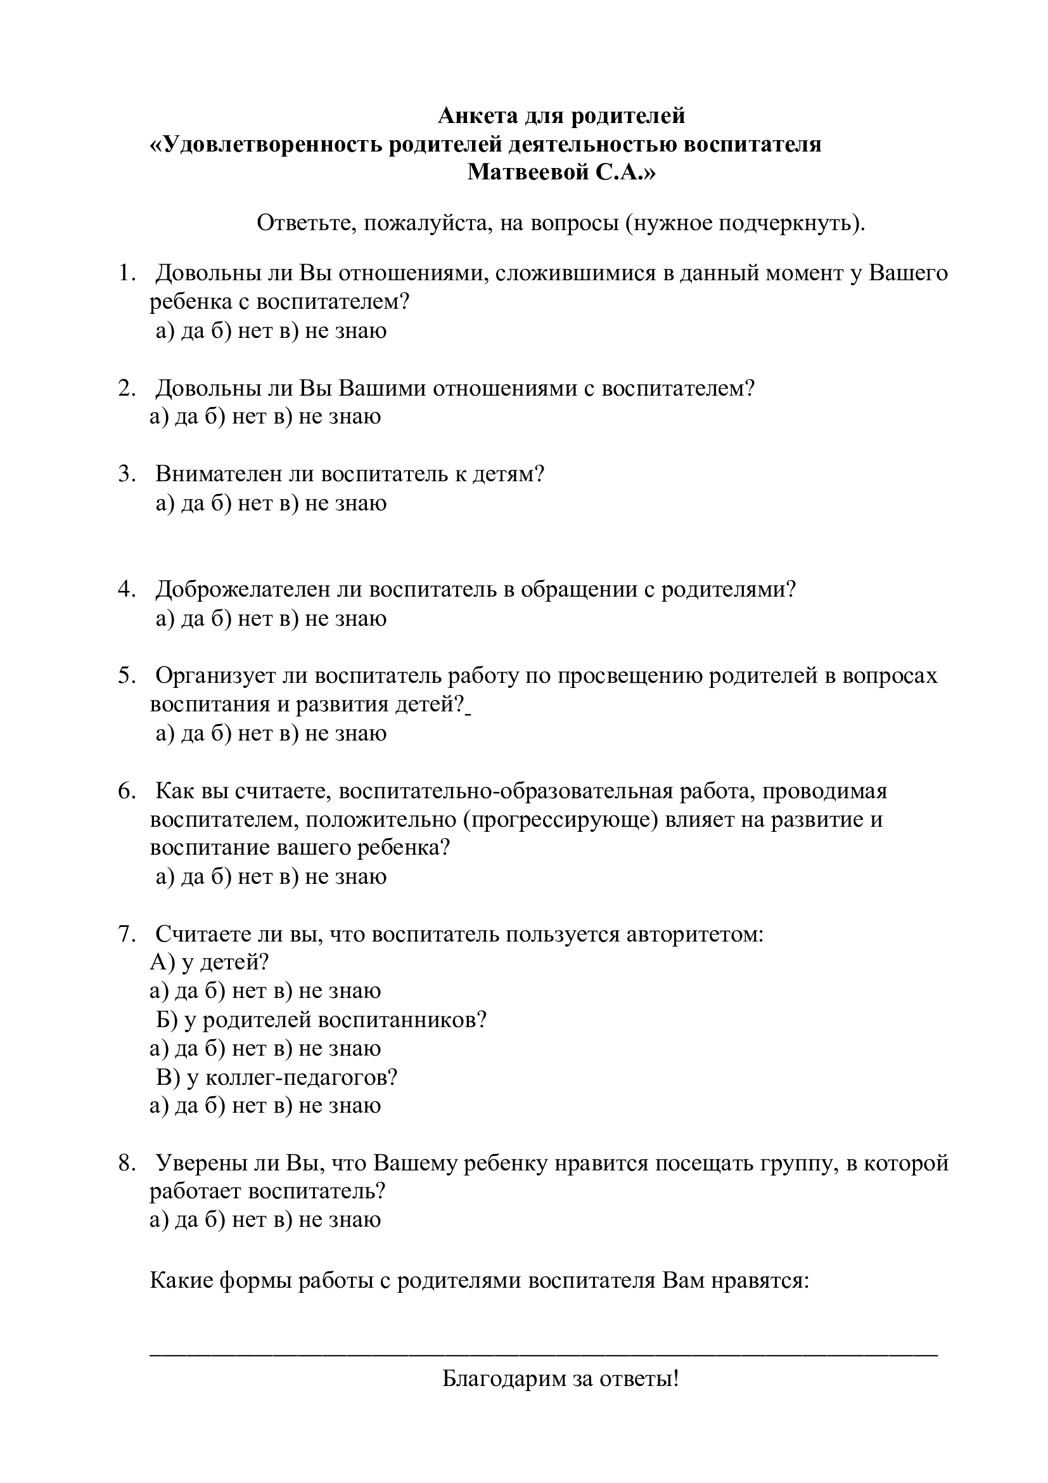
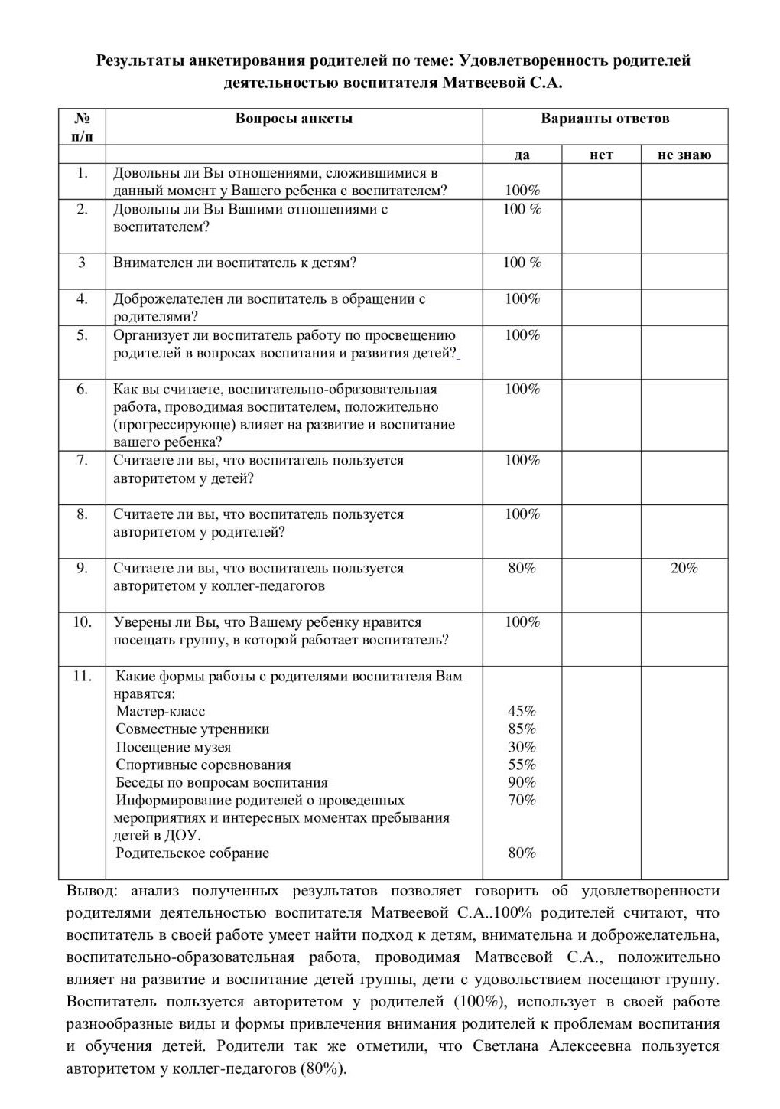

Slide 27
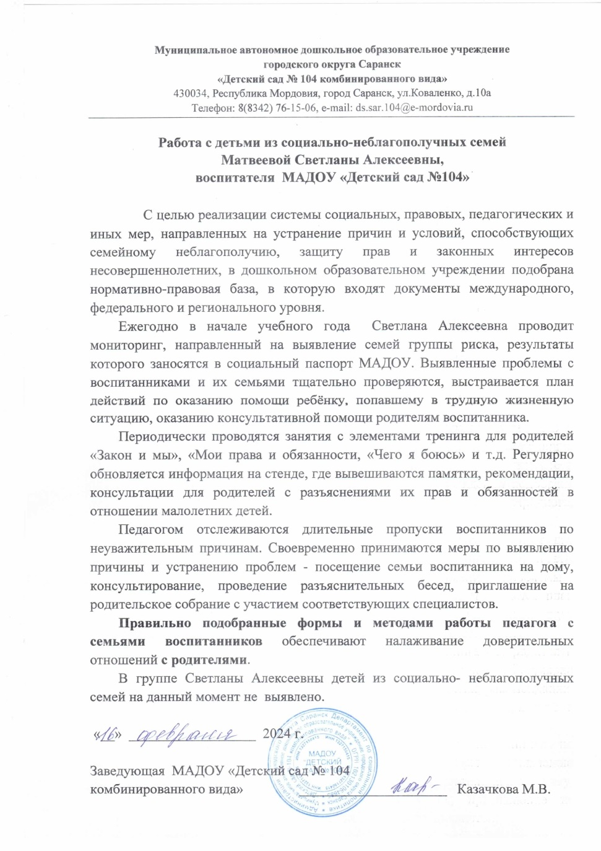
12. Работа с детьми из
социально- неблагополучных семей

Slide 28
13. Участие педагога в профессиональных конкурсах
Интернет –конкурс –1

Slide 29
14. Награды и поощрения

Slide 30
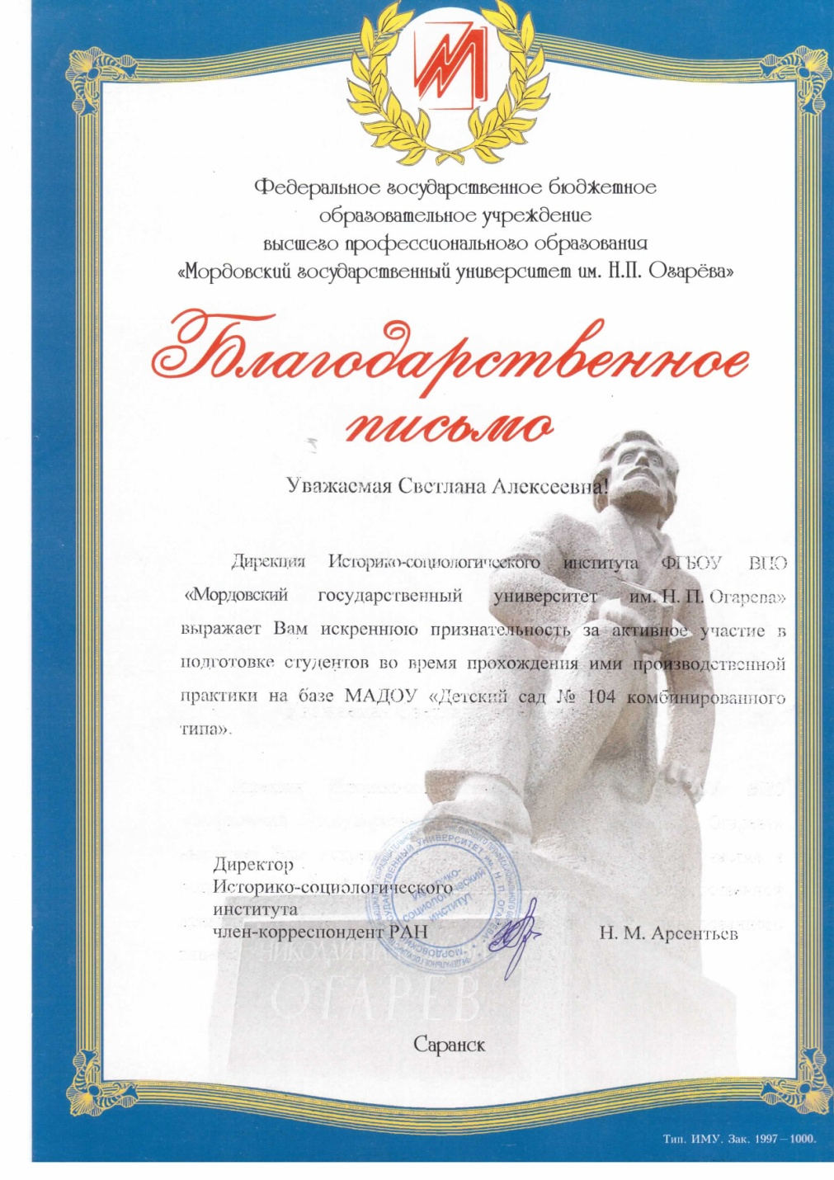
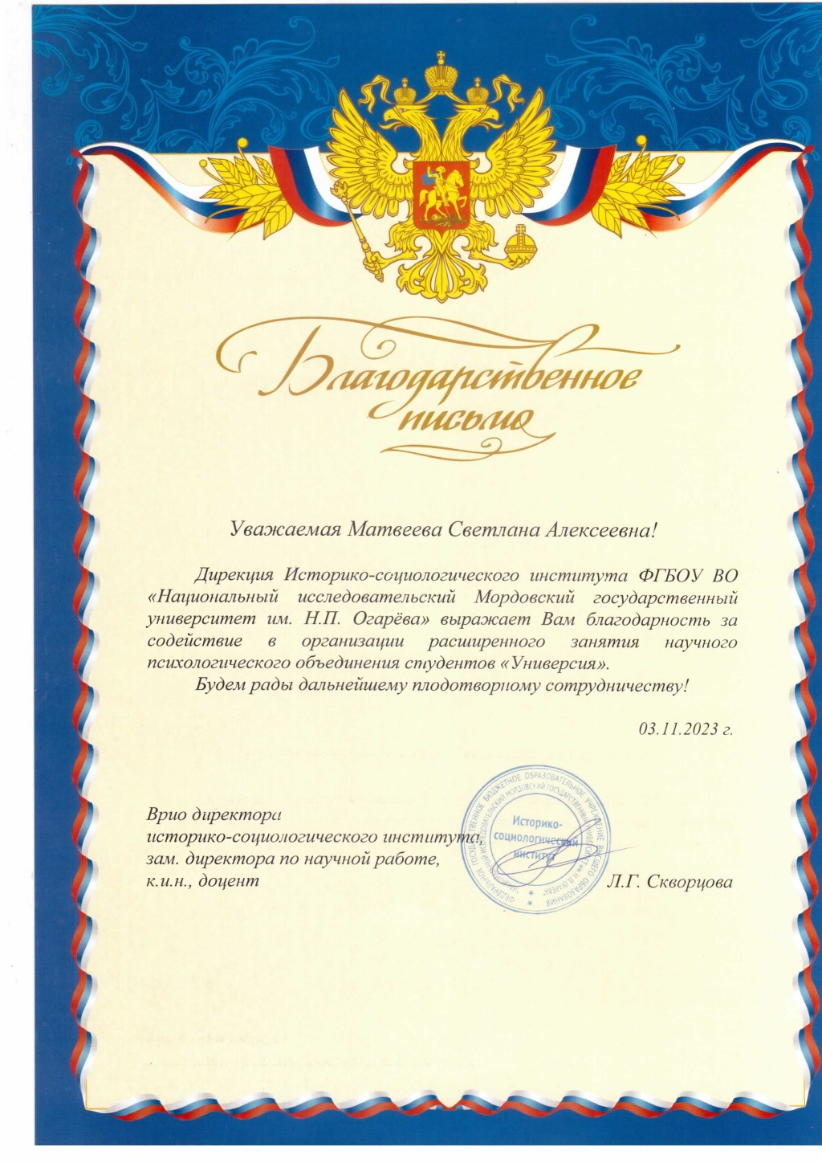

Slide 31
